Slide 1

XIX Exposição de Experiências Municipais em Saneamento
24 a 29 de maio de 2015 – Poços de Caldas/MG
Tratamento e Acompanhamento da Pesquisa de Satisfação dos clientes
^{Autores:}
José Luis Costa

Slide 2
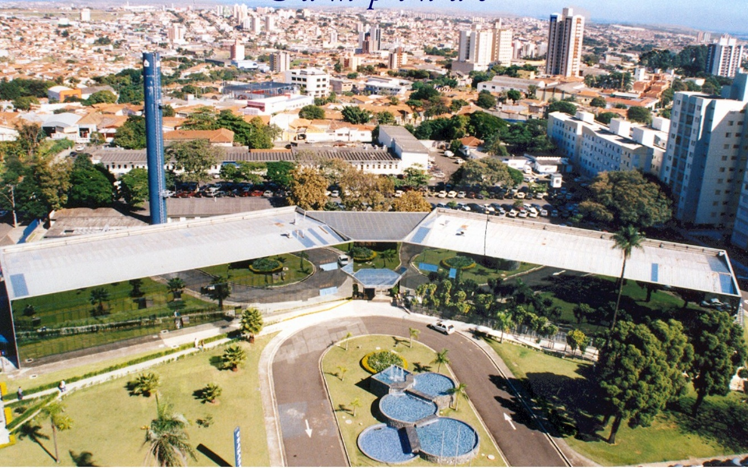
SANASA – Campinas (SP)
Sede Administrativa
SANASA - Sociedade de Abastecimento de Água e Saneamento S.A.
População Campinas:
1,154 milhões de habitantes.
Índice de cobertura:
Abastecimento de água: 99,5%;
Coleta e afastamento de esgoto: 89,19%;
Capacidade Instalada para Tratamento de Esgoto: 92%.
Ref. Mar/2015

Slide 3
INTRODUÇÃO
Este sistema foi desenvolvido pela área da qualidade para analisar o índice de Satisfação / Insatisfação em relação aos serviços prestados pela empresa e assim através destes índices compreender a percepção dos clientes insatisfeitos.
Este trabalho tem a finalidade dar o Feedback para o cliente, e deixá-lo satisfeito quanto ao tratamento da sua reclamação ou elogio, ou seja que solicitação esteja sendo ouvida e tratada pela empresa.

Slide 4
OBJETIVOS DO TRABALHO
O cliente deseja ser atendido no ato da ocorrência, portanto, este trabalho é importante para a empresa avaliar o grau de satisfação do nosso consumidor.
A eficácia deste trabalho é apresentada pelo respeito às necessidades e expectativa despendida pela empresa aos clientes e, principalmente no cumprimento dos prazos de atendimento estipulados para cada serviço.

Slide 5
PESQUISA DE SATISFAÇÃO DOS CLIENTES
Esta Pesquisa tem como finalidade definir a metodologia e avaliação da percepção dos clientes.
A avaliação e feita por amostragem, no mínimo de 3% do total dos serviços executados, entre os dias 01a 31 de cada mês, garantindo a proporcionalidade de ocorrências por serviços.

Slide 6
QUESTÕES APLICADAS NA SATISFAÇÃO
As notas do questionário da pesquisa de satisfação variam de 01 a 10, sendo que toda vez que a nota recebida for entre 01 a 04, será obrigatório preencher o campo de observação, para análise das áreas envolvidas.
Questão 01 - Quando o Sr.(a) solicitou o serviço para a Sanasa como foi o atendimento do funcionário (0800)?
Questão 02 - Quando o Sr.(a) solicitou o serviço para a Sanasa como foi o atendimento do funcionário (Agência)?
Questão 03 - O prazo para a execução do serviço foi?
Questão 04 - Como o Sr(a) classifica a finalização da execução do serviço?
Questão 05 - Como o Sr(a) avalia a atuação do funcionário na execução do serviço?

Slide 7
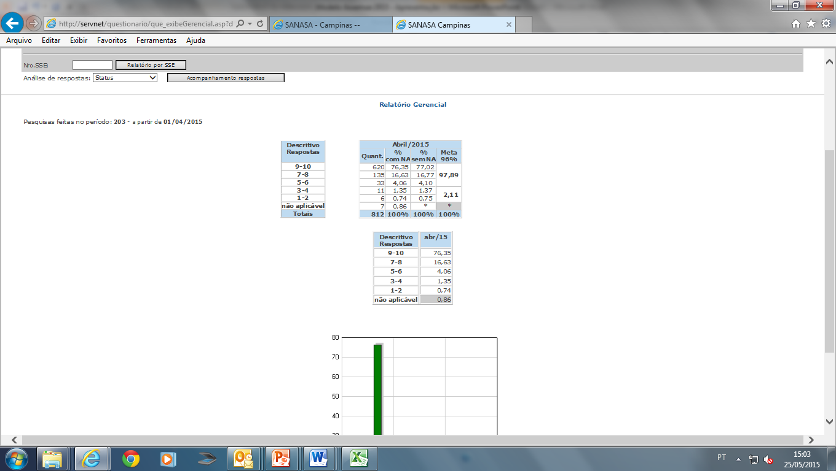
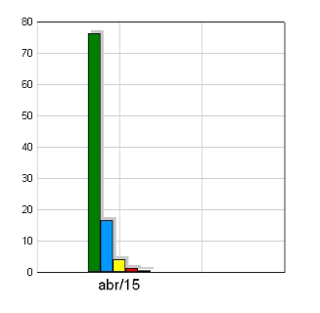
RELATÓRIO

Slide 8
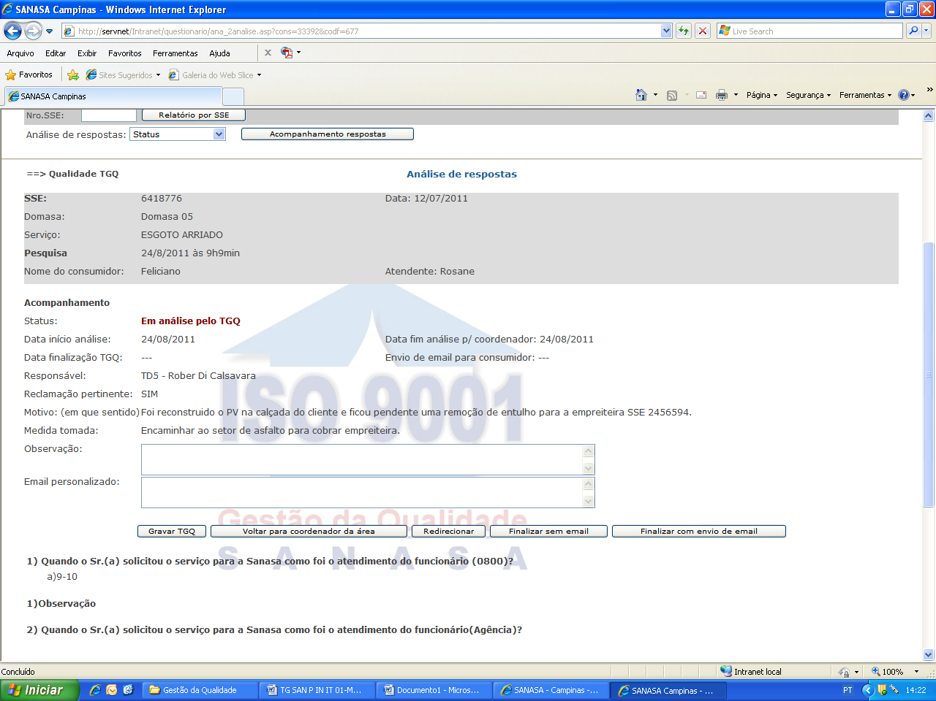
ACESSO A TODAS RESPOSTAS

Slide 9
RESPOSTA ATRAVÉS DE EMAIL
PREZADO SR(A)
A SANASA agradece sua colaboração na pesquisa de satisfação e informa que as medidas referentes às suas observações já estão sendo tratadas.
Ressaltamos a importância de sua participação, pois contribui para a melhoria contínua na prestação dos nossos serviços.

Slide 10
ESTATÍSTICA - 2014

Slide 11
NÃO PROCEDE - 2014

Slide 12
PROCEDE - 2014

Slide 13
RESULTADOS
Os principais benefícios alcançados, têm-se a disseminação da cultura de inter-relacionamento entre os processos e atividades dos clientes (reclamantes) e a busca da melhoria e satisfação do serviço prestado.

Slide 14
CONCLUSÃO
Com os resultados obtidos nesta iniciativa, a empresa pode tomar ações com antecedência, sua visão para a evolução das atividades e consequentemente dos processos resultarão em um sistema de gestão de qualidade maduro, forte. Introduzirá na empresa a cultura de melhoria contínua através dessas ações, que estarão sempre envolvidos diretamente com a execução dos serviços.

Slide 15
Contato(s):
JOSÉ LUIS COSTA
Consultor Administrativo
(19) 3735-5209
E-mail: pesquisa@sanasa.com.br

